Slide 1
IFT 615 – Intelligence Artificielle Recherche locale par la satisfaction de contraintes
Professeur: Froduald Kabanza
Assistants: D’Jeff Nkashama

Slide 2
Objectifs
À la fin de cette leçon vous devriez :
pouvoir modéliser un problème donné comme un problème de satisfaction de contraintes
pouvoir expliquer et simuler le fonctionnement de l’algorithme backtracking-search
décrire les différentes façons d’accélérer backtracking-search, incluant les algorithmes d’inférence forward-checking et AC-3
pouvoir résoudre un problème de satisfaction de contraintes avec la recherche locale

Slide 3
Sujets couverts
Modèle général des problèmes de satisfaction de contraintes
Algorithme Backtracking-search
Algorithme AC-3
Min-Conflicts
Applications

Slide 4
Problème de satisfaction de contraintes
La résolution de problèmes de satisfaction de contraintes est une autre façon d’implémenter recherche heuristique locale
La structure interne des états (nœuds) a une représentation particulière
un état est un ensemble de variables avec des valeurs correspondantes
les transitions entre les états tiennent comptent de contraintes sur les valeurs possibles des variables
Sachant cela, on va pouvoir utiliser des heuristiques générales, plutôt que des heuristiques spécifiques à une application
En traduisant un problème sous forme de satisfaction de contraintes, on élimine la difficulté de définir l’heuristique h(n) pour notre application

Slide 5
Exemple 1
Soit le problème défini comme suit :
Ensemble de variables V = {X₁, X₂, X₃}
Un domaine pour chaque variable D₁= D₂ = D₃ ={1,2,3}.
Une contrainte spécifiée par l’équation linéaire X₁+ X₂ = X₃.
Il y a trois solutions possibles :
(1,1,2)
(1,2,3)
(2,1,3)

Slide 6
Problème de satisfaction de contraintes
Formellement, un problème de satisfaction de contraintes (ou CSP pour Constraint Satisfaction Problem) est défini par:
Un ensemble fini de variables X₁, …, X_{n}.
Chaque variable X_{i} a un domaine D_{i} de valeurs permises.
Un ensemble fini de contraintes C₁, …, C_{m} sur les variables.
Une contrainte restreint les valeurs pour un sous-ensemble de variables.
Un état d’un problème CSP est défini par une assignation de valeurs à certaines variables ou à toutes les variables.
{X_{i}=v_{i},X_{n}=v₁,…}.
Une assignation qui ne viole aucune contrainte est dite consistante ou légale.
Une assignation est complète si elle concerne toutes les variables.
Une solution à un problème CSP est une assignation complète et consistante.
Parfois, la solution doit en plus maximiser une fonction objective donnée.

Slide 7
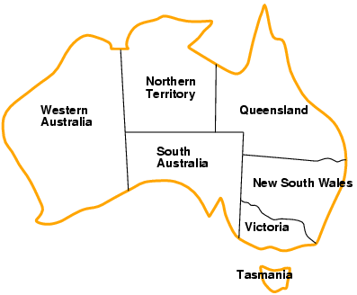
Exemple 2 : Colorier une carte
On vous donne une carte de l’Australie :
Et on vous demande d’utiliser seulement trois couleurs (rouge, vert et bleu) de sorte que deux états frontaliers n’aient jamais les mêmes couleurs.
On peut facilement trouver une solution à ce problème en le formulant comme un problème CSP et en utilisant des algorithmes généraux pour CSP.

Slide 8
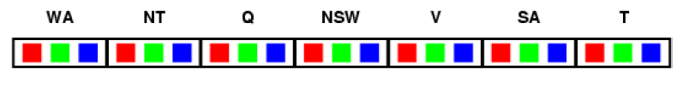
Exemple 2: Colorier une carte
Formulation du problème CSP :
Les variables sont les états : V = { WA, NT, Q, NSW, V, SA, T }
Le domaine de chaque variable est l’ensemble des trois couleurs : {R, G, B}
Contraintes : Les régions frontalières doivent avoir des couleurs différentes
WA≠ NT, …, NT≠ Q, …

Slide 9
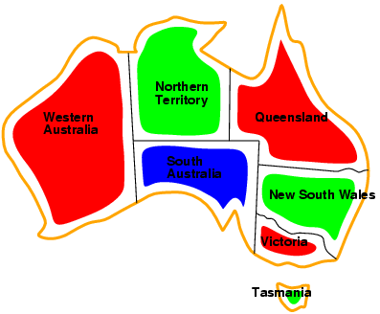
Exemple 2: Colorier une carte
Solution :
{ WA = R, NT = G ,Q = R, NSW = G,V = R,SA = B,T = G }

Slide 10
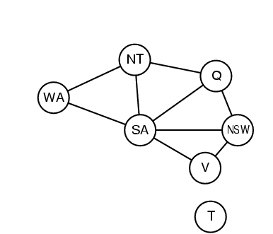
Graphe de contraintes
Pour des problèmes avec des contraintes binaires (c-à-d., entre deux variables), on peut visualiser le problème CSP par un graphe de contraintes.
Un graphe de contraintes est un graphe dont les nœuds sont des variables (un nœud par variable) et les arcs sont des contraintes entre les deux variables.
NT≠ Q
WA≠ NT
NT≠ SA
Q≠ SA
Q≠ NSW
WA≠ SA
SA≠ NSW
SA≠ V
NSW≠ V

Slide 11
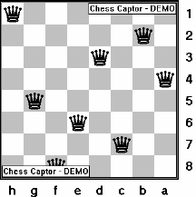
Exemple 2 : N-Queens
Positionner N reines sur un échiquier de sorte qu’aucune d’entre elles n’est en position d’attaquer une autre.
Exemple avec 4 reines (4-Queens)
Une reine peut attaquer une autre si elles sont toutes les deux sur: la même ligne, la même colonne, ou la même diagonale.

Slide 12
Exemple 3 : N-Queens
Modélisation comme problème CSP:
Variables : Q₁ … Q_{n} correspondant aux colonnes 1, …, N.
Domaines : chaque variable a le domaine de valeurs {1, …., N}
La colonne i a la valeur k si la reine (Queen) dans la colonne i est dans la
rangée k.
Contraintes : Pas deux reines sur même ligne ou diagonale : Qi ≠ Qj et
|i-j| ≠ |Qi-Qj|
Notes:
La taille de l’espace d’états résultants de cette représentation est N^N au lieu de (N*N)^N avec une représentation naïve qui consisterait à considérer qu’une reine peut prendre n’importe laquelle des N*N cases de l’échiquier.
Contraintes: Qi ne peut pas attaquer Qj, sachant que Qi est dans la colonne i et Qj dans la colonne j.
Il ne peut y avoir d’attaque mutuel verticalement puisque chaque reine occupe une colonne différente. Donc pas besoin de contraintes pour palier contre une telle attaque.
Par contre il pourrait y avoir une attaque horizontale si deux reines sont sur la même rangée.
Il nous faut donc la contraintes Qi != Qj.
Il peut aussi y avoir d’attaque diagonale sur deux reines sont sur la même diagonale.
Il nous faut donc la contrainte |i-j| != |Qi-Qj| (ici, |.| dénote la valeur absolue). Autrement dit, la valeur absolue de la différence entre la valeur (rangée où est placée) de la variable (reine) Qi et celle de la variable j, doit être différente de la valeur absolue de i-j.
En résumé, les contraintes sont binaires, de la forme cij (i != j) entre Qi et Qj. Si Qi=A et Qj=B, on doit avoir :
A !=B
|A-B| != |i-j|.

Slide 13
Algorithme Depth-First-Search Naïve pour CSP
On pourrait être tenté d’utiliser une recherche en profondeur dans un graphe où chaque nœud (état) est une configuration des valeurs des variables :
Un état est une assignation.
État initial : assignation vide { }
Fonction successeur : assigne une valeur à une variable non encore assignée, en respectant les contraintes.
But : Assignation complète et consistante.
Comme la solution doit être complète, elle apparaît à une profondeur n, si nous avons n variables.
Notes:
Comme la solution doit être complète, elle apparaît à une profondeur n, si nous avons n variables.
Ici naïf veut dire que l’on explore les assignations des valeurs aux variables sans tenir compte des permutations.
En théorie, l’algorithme est général et s’applique à tous les problèmes CSP.

Slide 14
Recherche en profondeur naïve
WA
NT
Q
SA
NSW
V
T

Slide 15
Recherche en profondeur naïve
WA
NT
Q
SA
NSW
V
T
R

Slide 16
Recherche en profondeur naïve
WA
NT
Q
SA
NSW
V
T
R
G
R
…

Slide 17
Recherche en profondeur naïve
WA
NT
Q
SA
NSW
V
T
R
G
R

Slide 18
Recherche en profondeur naïve
WA
NT
Q
SA
NSW
V
T
R
G
R
…

Slide 19
Recherche en profondeur naïve
WA
NT
Q
SA
NSW
V
T
R
…
G
R
…

Slide 20
Recherche en profondeur naïve
WA
NT
Q
SA
NSW
V
T
R
…
G
R
…

Slide 21
Recherche en profondeur naïve
WA
NT
Q
SA
NSW
V
T
R
G
…
G
R
…

Slide 22
Recherche en profondeur naïve
WA
NT
Q
SA
NSW
V
T
R
G
…
G
R
…
Notes:
On retombe sur le même état et on va refaire le même travail car recherche en profondeur (on ne memorise pas les états déjà rencontrés)
L’algorithme ignore la commutativité des transitions :
WA=R suivi de NT=G est équivalent à NT=G suivi de WA=R

Slide 23
Limitations de l’approche précédente
Pour calculer la taille de l’espace de recherche :
le nombre de branches au premier niveau, dans l’arbre est de n*d (d est la taille du domaine), parce que nous avons n variables, chacune pouvant prendre d valeurs
au prochain niveau, on a (n-1) d successeurs pour chaque nœud
ainsi de suite jusqu’au niveau n
cela donne n!*d^{n} nœuds générés, pour seulement d^{n} assignations complètes
L’algorithme ignore la commutativité des transitions :
WA=R suivi de NT=G est équivalent à NT=G suivi de WA=R
Notes:
d^{n} complètes, mais pas toutes légales
On doit faire un choix entre SA=R, SA=G mais pas entre SA=B et WA=B.

Slide 24
Alternatives à une recherche en profondeur naïve
Vu que le chemin à la solution est sans importance, on pourrait:
Travailler avec des états qui sont des assignations complètes (consistantes ou non).
Utiliser une méthode de recherche locale (hill-climbing, algorithme génétique, etc.)
La méthode min-conflict que nous verrons plus tard, procède de cette façon, avec une recherche hill-climbing.
Avant ça, nous voyons une autre méthode, backtracking-search, dérivée de la recherche en profondeur en évitant les assignations équivalentes par permutation.

Slide 25
Backtracking Search
Comme une recherche en profondeur, mais on tient compte de la commutativité
le nombre de nœuds générés devient d^{n,} au lieu n!*d^{n}
Idée : considérer une seule variable à assigner à chaque niveau et reculer (backtrack) lorsqu’aucune assignation compatible n’est pas possible
Le résultat est backtracking-search : c’est l’algorithme de base pour résoudre les problèmes CSP
Notes:
Si on tient compte de la commutativité, le nombre de nœuds générés est d^{n}
Backtracking Search considère seulement une seule variable à chaque niveau de l’arbre.
d^{n} complètes, mais pas toutes légales
On doit faire un choix entre SA=R, SA=G mais pas entre SA=B et WA=B.

Slide 26
Backtracking Search
WA
NT
Q
SA
NSW
V
T

Slide 27
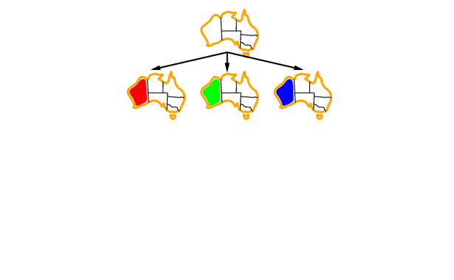
Backtracking Search
WA
NT
Q
SA
NSW
V
T
Notes:
Note: Ici le noeud initial a seulement trois successeurs, parce que backtracking-search considère une seule variable à la fois. Ainsi, on a choisi la variable WA. Le noeud initial n’aura donc pas de successeurs pour les assignations aux autres variables (NT, SA, etc.) contrairement à ce qu’aurait fait un “depth-first-search naïf”.

Slide 28
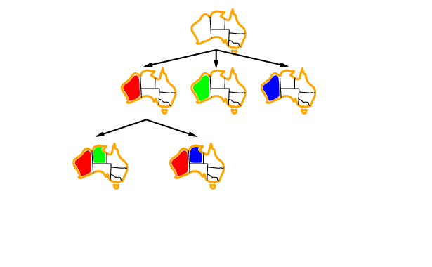
Backtracking-Search
WA
NT
Q
SA
NSW
V
T
Notes:
Pour le noeud le plus à gauche, il y a seulement deux successeurs, parce que nous avons choisi la variable NT et seulement deux valeurs (vert et bleu) sont consistantes avec la valeur rouge déjà assignée à WA. Encore une fois, on choisit une seule variable! On aurait bien pu choisir la variable Q au lieu de NT. Le fait est qu’on en choisit une seule pour construire les successeurs.

Slide 29
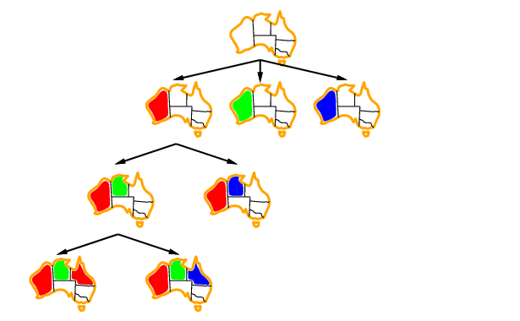
Backtracking Search
WA
NT
Q
SA
NSW
V
T

Slide 30
Backtracking Search (page 215)
function BACKTRACKING-SEARCH(csp) return a solution or failure
return BACKTRACK({} , csp)
function BACKTRACK(assignment, csp) return a solution or failure
if assignment is complete then return assignment
var ← SELECT-UNASSIGNED-VARIABLE(var, assignment, csp)
for each value in ORDER-DOMAIN-VALUES(var, assignment, csp) do
if value is consistent with assignment then
add {var=value} to assignment
inferences ← INFERENCES(csp, var, value) // e.g., AC-3
if inferences ≠ failure then
add inferences to assignment
result ← BACTRACK (assignment, csp)
if result ≠ failure then return result
remove {var=value} and inferences from assignment
return failure
Notes:
Puisque la représentation du domaine est standardisée, pas besoin de spécifier les fonctions successeurs et le but. Elles sont implicites.
BACTRACK est une recherche en profondeur. Pas besoin de maintenir un graphe de nœuds visités. La frontière du graphe (nœuds pour lesquels on n’a pas encore généré de successeurs) est implicitement représentée par la pile de récursivité.

Slide 31
Amélioration de backtracking-search
Sans heuristiques, l’algorithme est limité.
Des heuristiques générales peuvent améliorer l’algorithme significativement :
Choisir judicieusement la prochaine variable:
SELECT-UNASSIGNED-VARIABLE
Choisir judicieusement la prochaine valeur à assigner:
ORDER-DOMAIN-VALUES
Faire des inférences pour détecter plus tôt les assignations conflictuels:
INFERENCES
Notes:
Sans heuristiques: environ 50 reines, dépendamment du CPU.

Slide 32

Choisir la prochaine variable
À chaque étape, choisir la variable avec le moins de valeurs consistantes restantes.
C-à-d., la variable « posant le plus de restrictions ».
Appelé: Minimum RemainingValue (MRV) Heuristic
ou Most Constrained Variable (MCV) Heuristic.
Illustration:
WA
NT
Q
SA
NSW
V
T
Notes:
Dans ce cas-ci, toutes les variables ont 3 valeurs (R, G, B) restantes, donc l’heuristique MRV ne permet pas de discriminer.
On pourrait donc choisir n’importe quel état au début. En fait on verra tantôt un autre heuristique à appliquer dans le cas où MRV ne donne rien. En général, au début MRV n’aide pas du tout car toutes les variables ont encore leurs valeurs possibles. C’est plus tard rendu dans la recherche que ça aide.
Pour l’instant, supposons que l’on choisisse WA (tantôt on verra en fait, avec une autre heuristique complémentaire, que c’est un mauvais choix).
Une fois WA choisi, la prochaine variable à choisir selon MRV est NT ou SA parce qu’elles ont le moins de valeurs restantes possibles (on verra tantôt pourquoi – on verra une heuristique permettant de “propager” le choix de WA=R pour conclure que R n’est plus possible pour SA et NT et que donc les seules valeurs restantes possibles sont B et G).

Slide 33

Choisir la prochaine variable
Si le critère précédent donne des variables avec le même nombre de valeurs consistants restantes :
Choisir celle ayant le plus de contraintes impliquant des variables non encore assignées:
Appelé: degree heuristic.
WA
NT
Q
SA
NSW
V
T
Notes:
Permet de réduire le « branching factor » des noeuds suivants
Cette heuristique est très pratique en outre pour le choix de la toute première variable.

Slide 34
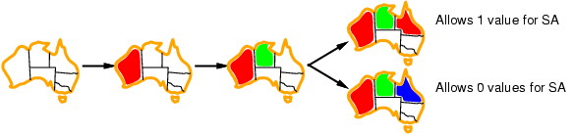
Choisir la prochaine valeur
Pour une variable donnée, choisir une valeur qui invalide le moins de valeurs possibles pour les variables non encore assignées.
WA
NT
Q
SA
NSW
V
T
Laisse une seule valeur pour SA
Ne laisse aucune valeur pour SA
Notes:
Ici, supposons qu’on a choisi la variable Q (Queensland).
Quelle valeur de Q choisir?
On choisira Q=Red d’après degree-heuristic.
Ces heuristiques permettent de résoudre un problème de +- 1000 reines dépendamment du CPU, alors que sans heuristique c’est +- 50.

Slide 35
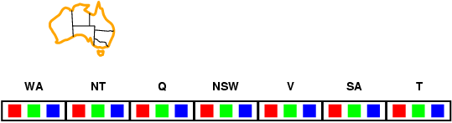
Forward-Checking Inference
L’idée de forward-checking (vérification anticipative) est :
vérifier les valeurs compatibles des variables non encore assignées
terminer la récursivité (conflit) lorsqu’une variable (non encore assignée) a son ensemble de valeurs compatibles qui devient vide
Exemple
WA
NT
Q
SA
NSW
V
Domaines initiaux
T
Notes:
L’idée de forward-checking (vérification anticipative) est :
Chaque fois qu’une variable est assignée, vérifier la cohérence de toute les variables en contrainte avec elle.
Attention: si la valeur est assignée à X, on vérifie juste la cohérence des variables Y telle que il y a une contrainte impliquant X et Y. Par contre, si ce faisant, Y est modifié, on ne vérifiera pas l’impact de cette modification sur les contraintes impliquant Y!

Slide 36
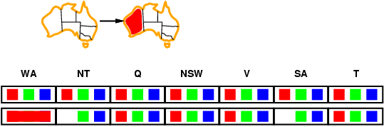
Algorithme Forward checking
Supposons que l’on choisisse au départ la variable WA (première étape de la récursivité de backtracking-search). Considérons l’assignation WA=Rouge. On voit ici le résultat de forward-checking.
WA
NT
Q
SA
NSW
V
T
Domaines initiaux
Après WA=Red
Notes:
Pour cet exemple, l’ordre de sélection de la variable n’est pas le meilleur. Nous n’exploitons pas les heuristiques que je viens de donner.
Pour cet exemple, l’accent est mis plutôt sur l’illustration de forward-checking plutôt que l’illustration de la selection des variables dans l’ordre le plus efficace.
Puisqu’il y a une contrainte disant que WA doit être différent de NT, Rouge est enlevé du domaine de la variable NT.
Idem, il y a une contrainte disant que WA doit être différent de SA, donc Rouge est enlevé du domaine de la variable SA.
Il n’y a pas d’autres variables impliquant WA, donc forward-checking s’arrête là.

Slide 37
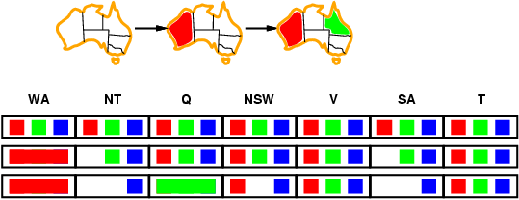
Algorithme Forward checking
Supposons maintenant que l’on choisisse la variable Q à la prochaine étape de la récursivité de backtracking-search. Considérons l’assignation Q=Vert. On voit ici le résultat de forward-checking.
WA
NT
Q
SA
NSW
V
T
Domaines initiaux
Après WA=Red
Après Q=Green
Notes:
Puisqu’il y a une contrainte disant que Q doit être différent de NT, Vert est enlevé du domaine de la variable NT.
Idem, il y a une contrainte disant que Q doit être différent de SA, donc Vert est enlevé du domaine de la variable SA.
Finalement, il y a une contrainte disant que Q doit être différent de NSW, donc Vert est enlevé du domaine de la variable NSW.
Il n’y a pas d’autre variables impliquant Q, donc forward-checking s’arrête là.

Slide 38
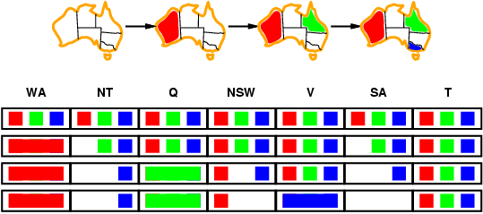
Algorithme Forward checking
Supposons maintenant que l’on choisisse la variable V à la prochaine étape de la récursivité de backtracking-search. Considérons l’assignation V=Bleu. On voit ici le résultat de forward-checking.
WA
NT
Q
SA
NSW
V
T
Domaines initiaux
Après WA=Red
Après Q=Green
Après V=Blue
Notes:
Puisqu’il y a une contrainte disant que Q doit être différent de NT, Vert est enlevé du domaine de la variable NT.
Idem, il y a une contrainte disant que Q doit être différent de SA, donc Vert est enlevé du domaine de la variable SA.
Finalement, il y a une contrainte disant que Q doit être différent de NSW, donc Vert est enlevé du domaine de la variable NSW.
Il n’y a pas d’autre variables impliquant Q, donc forward-checking s’arrête là.

Slide 39
Propagation de contraintes
Forward checking propage l’information d’une variables assignée vers les variables en contraintes avec elle, mais ne propage pas l’effet des modifications de ces dernières.
Revenons à l’étape de backtracking-search, après que nous ayons choisi la variable Q et assigné la valeur ‘Green’.
On voit ici le résultat de forward-checking
Forward-checking ne propage pas la modification du domaine SA vers NT pour constater que NT et SA ne peuvent pas être en bleu ensemble!
La propagation des contraintes permet de vérifier ce type de conflits dans les assignations de variables.
WA
NT
Q
Domaines initiaux
Après WA=Red
Après Q=Green
SA
NSW
V
T
Notes:
Revenons à l’étape de backtracking-search, après que nous ayons choisi la variable Q et assigné la valeur bleu
On voit ici le résultat de forward-checking. On avait vu que:
Puisqu’il y a une contrainte disant que Q doit être différent de NT, Vert est enlevé du domaine de la variable NT.
Idem, il y a une contrainte disant que Q doit être différent de SA, donc Vert est enlevé du domaine de la variable SA.
Finalement, il y a une contrainte disant que Q doit être différent de NSW, donc Vert est enlevé du domaine de la variable NSW.
Il n’y avait pas d’autre variables impliquant Q, donc forward-checking s’arrêtait là.
Or, nous aurions pu constater que les modifications des domaines entraînées par forward-checking, affectent à leurs tour d’autres variables. Par exemple, nous avons modifié le domaine de SA et de NT de sorte que pour les deux, il ne reste plus que la valeur bleu. Si on pousse la propagation de contraintes plus loin, on constaterait que ces deux variables ne peuvent pas garder la valeur bleu en même temps puisque ça viole la contrainte disant que SA doit être différent de NT.

Slide 40
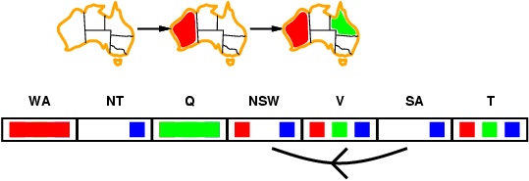
Arc consistency
Arc consistency est la forme de propagation de contraintes la plus simple
Vérifie la consistance entre les arcs.
C-à-d., la consistance des contraintes entre deux variables.
L’arc X →Y est consistante si et seulement si
Pour chaque valeur x de X il existe au moins une valeur permise de y.
WA
NT
Q
SA
NSW
V
T
Si une variable perd une valeur, ses voisins doivent être revérifiés
Notes:
Arc-consistency consiste à propager les contraintes entre les variables, en considérant les variables deux à deux et en supprimant du domaine de chacun les valeurs qui sont inconsistantes avec les contraintes entre ces deux variables. On poursuit le processus jusqu’à ce qu’il n’y ait plus de modification possible.
Autrement dit, à chaque fois qu’un changement est apporté au domaine d’une variable, il faut ajouter tous les arc impliquant cette variable dans la recherche.

Slide 41
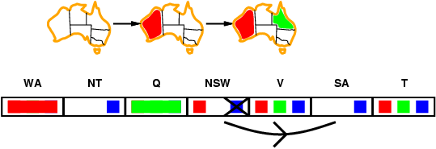
Arc consistency
Arc consistency est la forme de propagation de contraintes la plus simple
Vérifie la consistance entre les arcs.
C-à-d., la consistance des contraintes entre deux variables.
L’arc X →Y est consistante si et seulement si
Pour chaque valeur x de X il existe au moins une valeur permise de y.
WA
NT
Q
SA
NSW
V
T
Si une variable perd une valeur, ses voisins doivent être revérifiés.

Slide 42
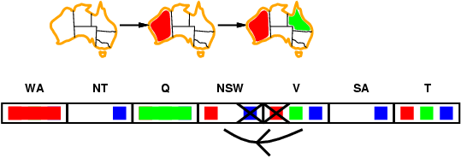
Arc consistency
Arc consistency est la forme de propagation de contraintes la plus simple
Vérifie la consistance entre les arcs.
C-à-d., la consistance des contraintes entre deux variables.
L’arc X →Y est consistante si et seulement si
Pour chaque valeur x de X il existe au moins une valeur y de Y
consistante avec x.
WA
NT
Q
SA
NSW
V
T

Slide 43
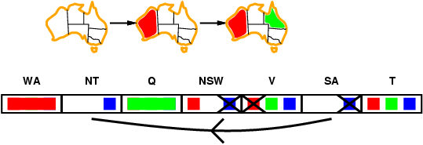
Arc consistency
Arc consistency est la forme de propagation de contraintes la plus simple
Vérifie la consistance entre les arcs.
C-à-d., la consistance des contraintes entre deux variables.
L’arc X →Y est consistante si et seulement si
Pour chaque valeur x de X il existe au moins une valeur permise de y.
WA
NT
Q
SA
NSW
V
T

Slide 44
Arc consistency 3 (AC-3)
function AC-3(csp) return the CSP, possibly with reduced domains
inputs: csp, a binary csp with components (X, D, C)
local variables: queue, a queue of arcs initially the arcs in csp
while queue is not empty do
(X_{i}, X_{j}) ← REMOVE-FIRST(queue)
if REVISE(csp, X_{i}, X_{j}) then
if size of D_{i} = 0 then return false
for each X_{k} in X_{i} .NEIGHBORS – {X_{j}} do
add (X_{k}, X_{i}) to queue
return true
function REVISE(csp, X_{i}, X_{j}) return true iff we revise the domain of X_{i}
revised ← false
for each x in D_{i} do
if no value y in D_{j} allows (x,y) to satisfy the constraints between X_{i} and X_{j} then
delete x from D_{i};
removed ← true
return revised
Notes:
Page 209
Note:
Dans CSP, le graphe de contraintes (pour un CSP binaire) est non dirigé. Par contre, d'après sa description, AC-3 utilise lui un graphe dirigé! Donc (xi,xj) est différent de (xj,xi). Les deux arcs doivent être mis initialement dans « queue ».
Le nom de AC-3 a été donné à l’algorithme par son auteur (Mackworth , en 1973) parce que c’était sa troisième version dans son article.

Slide 45
Arc consistency algorithm AC-3
Complexité : O(c d³) dans le pire cas, où c est le nombre de contraintes
complexité de REVISE : O(d²)
on a O(c) arcs, qui peuvent être réinsérés dans la file O(d) fois par REVISE
REVISE peut donc être appelé O(c d), pour une complexité globale de O(c d³)
Une meilleure version en O(c d²) dans le pire cas existe : AC-4
par contre AC-3 est en moyenne plus efficace

Slide 46
Au de là de AC-3
Min-conflicts (Section 5.3)
On commence avec une assignation complète, aléatoirement choisie.
Répétitivement:
Choisir une variable parmi celles ayant des valeurs violant les contraintes
Assigne à cette variable la valeur qui engendre le moins de conflits possibles avec les variables ayant des contraintes avec elle.
Exploiter la structure du domaine (Section 6.5)
certains graphes de contraintes ont une structure « simple » qui peut être exploitée
peut améliorer le temps de calcul exponentiellement
Notes:
Min-Conflicts est une recherche locale, un peu comme Hill-Climbing.
Certains graphes de contraintes ont une structure « simple » qui peut être exploitée

Slide 47
Algorithme min-conflicts
Algorithme min-conflicts (csp, nb_iterations)
assignation = une assignation aléatoire complète (probablement pas compatible) de csp
pour i = 1 ... nb_iterations
si assignation est compatible, retourner assignation
X = variable conflictuelle choisie aléatoirement dans variables(csp)
v = valeur dans domaine(X, csp) satisfaisant le plus de contraintes de X
assigner (X = v) dans assignation
retourner faux
Peut résoudre un problème 1,000,000-Queens en 50 étapes!
La raison du succès de la recherche locale est qu’il existe plusieurs solutions possibles, « éparpillés » dans l’espace des états
A été utilisé pour céduler les observations du Hubble Space Telescope (a réduit le temps d’exécution de 3 semaines! À 10 minutes)

Slide 48
Types de problèmes CSP
CSP avec des domaines finis (et discrets).
CSP Booléens: les variables sont vraies ou fausses.
CSP avec des domaines continus (et infinis)
Par exemple, problèmes d’ordonnancement avec des contraintes sur les durées.
CSP avec des contraintes linéaires (ex. : X₁ < X₂ + 10).
CSP avec des contraintes non linéaires (ex. : log X₁ < X₂).
Les problèmes CSP sont étudiées de manière approfondies en recherche opérationnelle.
Voir le cours ROP 317 – Programmation linéaire pour en savoir plus sur le cas linéaire et continu

Slide 49
Applications
Problèmes d’ordonnancement (scheduling)
Par exemple planification des horaires pour les cours ou pour les quarts de travail des employés.
Certains algorithmes de planification basé sur le raisonnement logique (à base de connaissances) invoquent des algorithmes CSP.

Slide 50
Conclusion
Les problèmes CSP sont des problèmes de recherche dans un espace d’assignations de valeurs à des variables
Backtracking-search revient à une recherche en profondeur qui évite des assignations équivalentes par permutation de variables
L’ordonnancement des variables et des assignations de valeurs aux variables jouent un rôle significatif dans la performance
Forward checking empêche les assignations qui conduisent à un conflit direct
La propagation des contraintes (par exemple, AC-3) détecte les incompatibilités locales
Les méthodes les plus efficaces exploitent la structure du domaine
Applications, entre autres, à des problèmes d’ordonnancement

Slide 51
Satisfaction de contraintes pour quels d’agents?
Simple reflex
Model-based reflex
Goal-based
Utiliy-based
Backtracking-search
Min-conflict
Fonction objective

Slide 52
Vous devriez être capable de...
Formuler un problème sous forme d’un problème de satisfaction de contraintes (variables, domaines, contraintes)
Simuler l’algorithme backtracking-search
Connaître les différentes façons de l’améliorer
ordonnancement des variables
ordonnancement des valeurs
inférence (forward checking, AC-3)
Savoir simuler forward checking, AC-3.
Décrire comment résoudre un problème de satisfaction de contraintes avec Min-Conflicts (recherche locale)

Slide 53
Sujets couverts par le cours
Concepts et algorithmes
Applications
Apprentissage supervisé
Apprentissage par renforcement
Vision par
ordinateur
Raisonnement
logique
Traitement du
Langage naturel
Apprentissage
automatique
Raisonnement
probabiliste
Recherche heuristique globale
Processus de décision
de Markov
agents
intelligents
Hill Climbing
Recuit simullé
Beam Search
Algorithmes génétiques
Satisfaction de contraintes
Recherche heuristique locale
Planification et
jeu compétitifs
Éthique et IA

